Slide 2
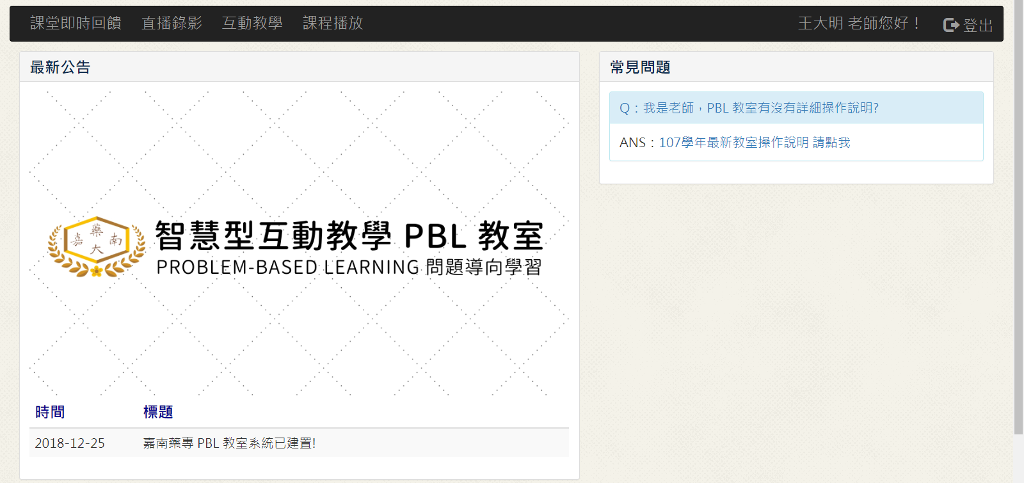
一、課程回饋系統 進入 (1/2)
登入後，點選上方導覽列之「課堂即時回饋」，進入課程回饋系統。

Slide 3
資料架構
校方資料庫(課程、學生)
匯入VM
教室系統讀取VM
各間教室儲存教學紀錄
資料庫
VM
PBL 201
PBL 202

Slide 4
一、課程回饋系統 進入 (2/2)
點選課堂即時回饋後，選擇該課程的「進入課程」，針對該課程管理。

Slide 5
課程回饋系統 子功能
A. 老師端 (任何裝置)
B. 學生端 (平板)
題目管理
出題、一般、計時測驗、觀看統計圖表
議題管理
出議題、開放、關閉討論
學生管理
觀看修課學生名單
課程管理
編輯課程相關資訊
教師管理
編輯教師與課程授課關係
線上測驗
一般測驗、計時測驗、
觀看測驗計錄
議題討論
發起討論串、回應、按讚
1.建置手動新增項目頁面
2.建置資料庫對應處理功能
以Demo課程架構延伸

Slide 6
帳號類型
教師帳號
學生帳號
建置管理者帳號

Slide 7
題目管理 – 出題 (老師端)(1/3)
點選次導覽列之「題目管理」內的「出試卷」出新的試卷。

Slide 8
題目管理 – 出題 (老師端)(2/3)
輸入「試卷名稱」，點選右下角「確認」按鈕送出。

Slide 9
題目管理 – 出題 (老師端)(3/3)
編輯題目內容、選擇標準答案後，
點選「繼續出題」以增加問題數量或「出題結束」以完成此試卷。

Slide 10
題目管理 – 開放一般測驗 (老師端)
點選次導覽列「題目管理」，選擇問卷的「開放測驗」即開始一般測驗(不計時)。

Slide 11
議題管理 – 出議題(老師端)(1/3)
點選次導覽列之「議題管理」內的「出討論議題」出新的試卷。

Slide 12
議題管理 – 出議題 (老師端)(2/3)
輸入「議題名稱」，點選右下角「確認」按鈕送出。

Slide 13
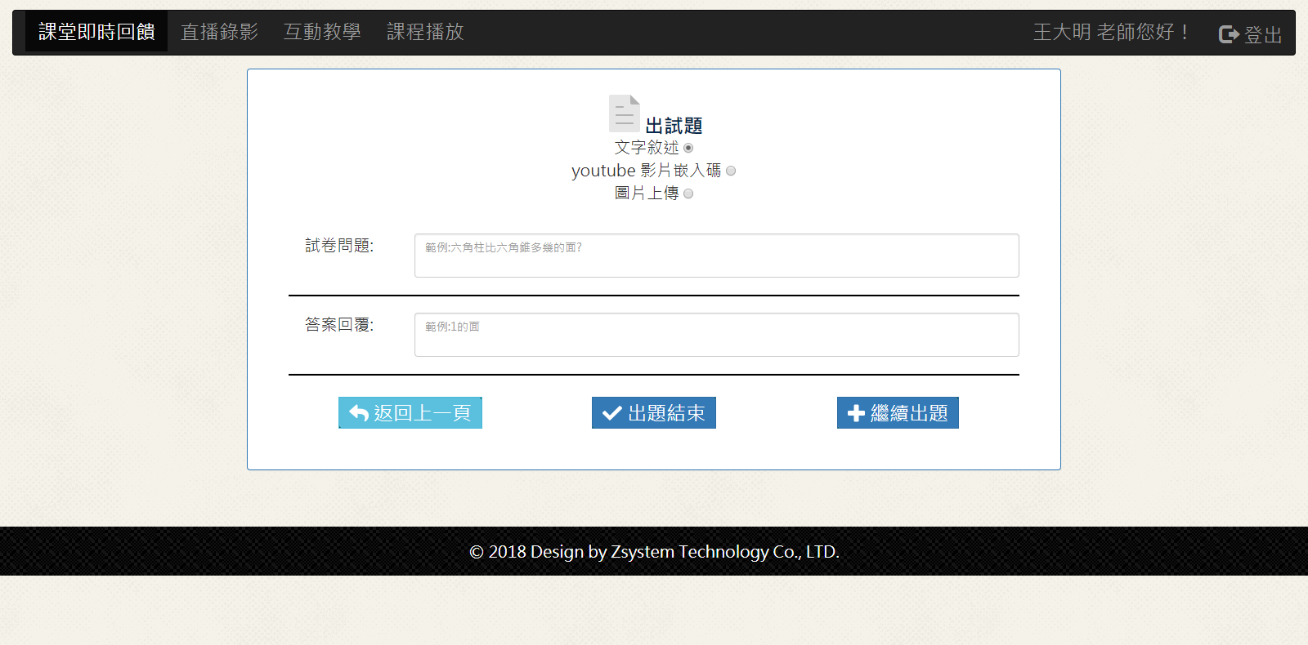
議題管理 – 出議題 (老師端)(3/3)(文字)
選擇議題類型(文字敘述、Youtube、圖片連結)後，編寫內容
點選「繼續出題」以增加問題數量或「出題結束」以完成此試卷。

Slide 14
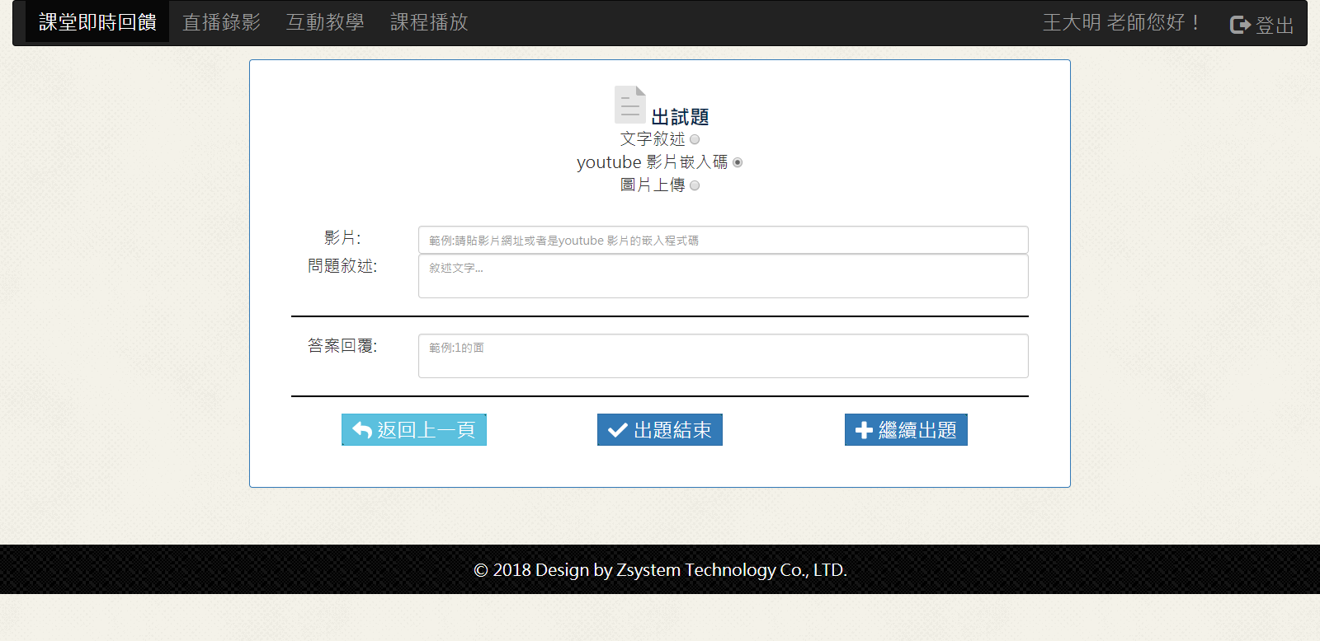
議題管理 – 出議題 (老師端)(3/3)(Youtube)

Slide 15
議題討論 (老師端)

